Slide 1


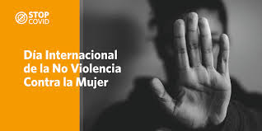
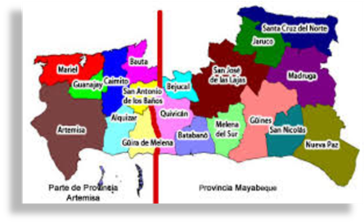


I ENCUENTRO ESTUDIANTIL EN SALUDO AL DÍA INTERNACIONAL DE LA NO VIOLENCIA CONTRA LA MUJER: “Justicia en clave de género"
UNIVERSIDAD JULIO DÍAZ GONZÁLEZ ARTEMISA
FACULTAD DE CIENCIAS SOCIALES Y HUMANÍSTICAS
“SÉ LA MUJER QUE QUIERES SER”
Del 25-11-24 al 10-11-24

Slide 2
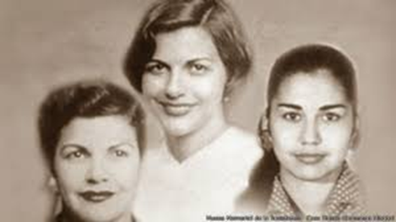
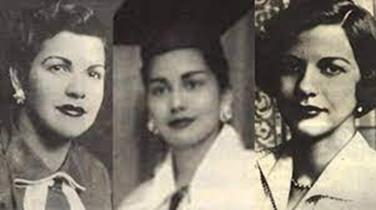
¿Por qué se escoge este día para celebrar la jornada contra de la violencia de género?
Origen dominicano
Asesinadas por el dictador Rafael Leónidas Trujillo el 25 de noviembre de 1960 por ser MUJERES Y ACTIVISTAS FEMENINAS.
Su único crimen fue haber luchado por sus derechos.
PATRIA MINERVA MARÍA TERESA
ASESINATO DE LAS HERMANAS MIRABAL
La convocatoria se inició en 1981 por el movimiento feminista latinoamericano.
En 1999, la jornada fue asumida por la Asamblea General de Naciones Unidas en su resolución 54/134 invitando a gobiernos, organizaciones internacionales y no gubernamentales a convocar actividades dirigidas a la sensibilizar a la opinión pública sobre el problema de la violencia contra las mujeres.

Slide 3


Proclamado por la ONU.
Se celebra no solo el 25 de noviembre sino el 25 de cada mes para actuar a favor de promover conciencia y prevenir la violencia contra mujeres y niñas.
CAMPAÑA ÚNETE
La elección del naranja responde a que éste es un color que representa el futuro brillante y optimista libre de violencia contra las mujeres y niñas.

Slide 4

Entonces Dios el Señor hizo que Adán cayera en un sueño profundo y, mientras este dormía, le sacó una de sus costillas, y luego cerró esa parte de su cuerpo. Con la costilla que sacó del hombre, Dios el Señor hizo una mujer, y se la llevó al hombre.
Génesis 2:21-24

Slide 5
Zorro = Héroe justiciero
Zorra = Alimaña, mamífero carnicero
Perro = Mejor amigo del hombre
Perra = Puta
HÉROE = Ídolo
HEROÍNA = Droga
ATREVIDO = Osado, valiente
ATREVIDA = Insolente, mal educada
SOLTERO = Codiciado, inteligente, hábil
SOLTERA = Quedada, lenta, ya se le fue el tren
DIOS = Creador del universo
DIOSA = Ser mitológico de
culturas supersticiosas,
obsoletas y olvidadas
SUEGRO = Padre político
SUEGRA = Bruja
MACHISTA = Hombre macho
FEMINISTA = Lesbiana
DON JUAN = Hombre en todo su
sentido
DOÑA JUANA = La mujer de la
limpieza

Slide 6
Violencia
se corresponde con verbos tales como violentar, violar, forzar.
Se relaciona solo con el uso de la fuerza.
Implica acciones de índole psicológicas, económicas, sexuales, sociales y culturales.
Objetivo:
doblegar,
reprimir al individuo,
despojarlo de voluntad, voz, capacidad de pensar,
limitando o eliminando su capacidad de actuar de modo independiente.

Slide 7
Por siglos ha sido una de las principales causas de muerte, afectación psicológica o física que ha sufrido la humanidad.
Violencia
Cuantías invertidas en asistencia sanitaria
Miles de millones perdidos en días laborables, medidas para hacer cumplir las leyes e inversiones que debilitan la economía de cada país
EFECTOS Y COSTOS
se evidencian
Problema generalizado, en ocasiones, invisibilizado.
Por su magnitud como fenómeno biosocial desde el inicio del siglo XXI, algunos autores comenzaron a denominarla como “…una enfermedad o epidemia social…”

Slide 8
Definiciones de violencia
Son disímiles.
Se encuentran a nivel internacional como nacional.
Asocian el término violencia con:
acciones,
fuerza,
poder de un individuo sobre otro que conlleva a una relación desigual de poder, sometimiento, consecuencias, desvaloración personal, violación de derechos, entre otros.
“[...] la violencia se presenta en el momento en que los seres humanos se ven intervenidos por otros, de tal forma que sus acciones (cotidianas) bien sean de carácter físico o mental, están por debajo de sus potencialidades (y de sus capacidades)”. Jonh Galtung

Slide 9
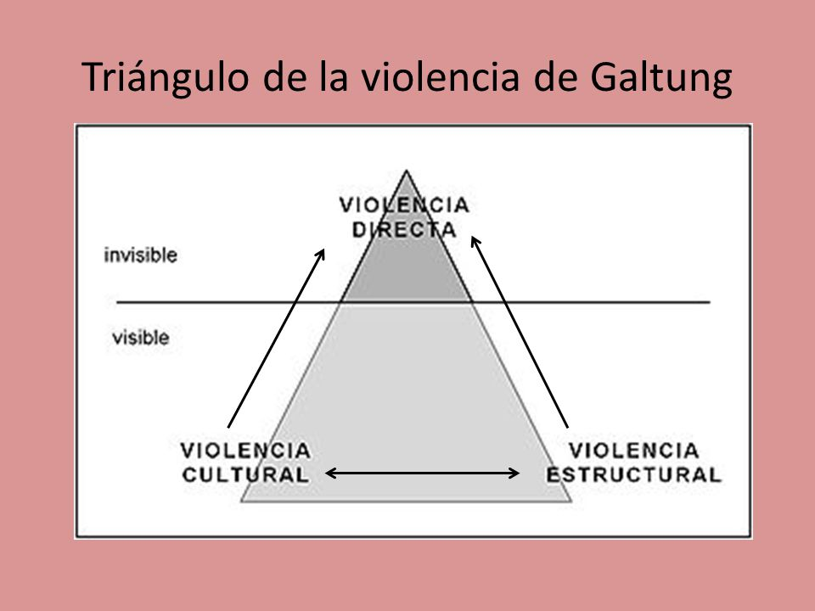
VISIBLE
INVISIBLE
INVISIBILIZADA

Slide 10
VIOLENCIA DE GÉNERO
Violencia
Toda conducta, acción u omisión,
de manera directa o indirecta, visible o invisible,
basada en una relación desigual de poder,
afecta la vida, la libertad, la dignidad, la integridad física, psicológica, sexual, económica o patrimonial y la seguridad personal.
VIOLENCIA MUJER
Categoría género tiene una historia frecuentada.
Reconocimiento global del concepto de género en la IV Conferencia Mundial sobre la Mujer de Beijing (1995)
La violencia de género difiere básicamente de la violencia común en la selección de sus víctimas.
Morales Cueto, Margarita 2018, Serrano Mulet ,2019 Arquedas Ramírez 2020, Espinosa 2021, Navarro 2024, Espinoso 2023

Slide 11
FASE ACUMULACIÓN DE TENSIÓN
FASES DEL CICLO DE LA VIOLENCIA DE GÉNERO
FASE
ARREPENTIMIENTO/LUNA DE MIEL
FASE
EXPLOSIÓN/AGRESIÓN

Slide 12
Violencia de género
Tipo de violencia muy particular, que tiene como base la cultura patriarcal que se asienta en la desigualdad de poder del hombre sobre la mujer. Como parte de ese dominio masculino, se ejerce la violencia como un mecanismo de control; se sustenta en estereotipos sexistas, generadores de prejuicios que deriven en expresiones de discriminación por razón del sexo, el género, la orientación sexual o la identidad de género; e impacta negativamente en el disfrute de los derechos, las libertades y en el bienestar general de las personas, se presenta en los ámbitos familiares, laborales, escolares, políticos, culturales y en cualquier otro de la sociedad.
Código penal, anexos: definición de términos y expresiones; artículo 1.x

Slide 13
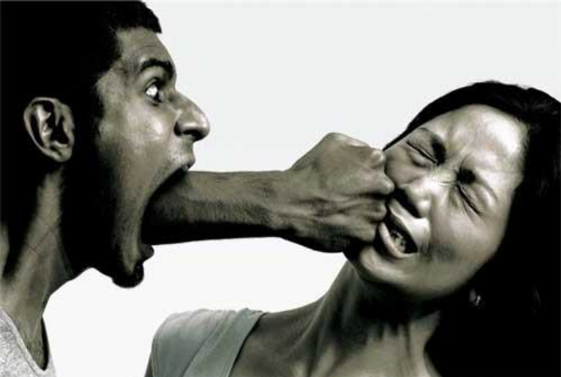
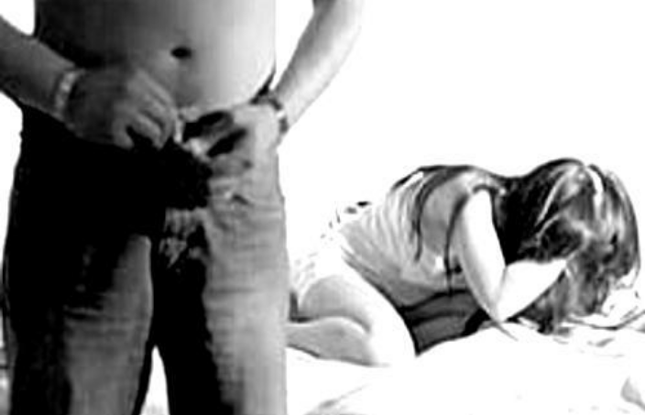
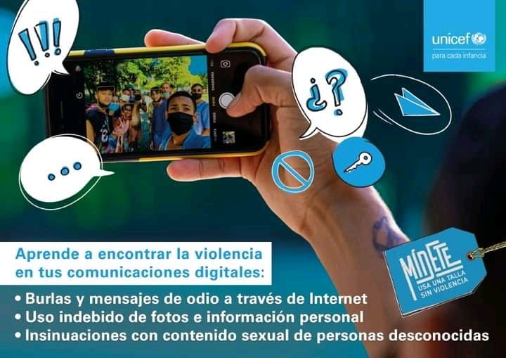
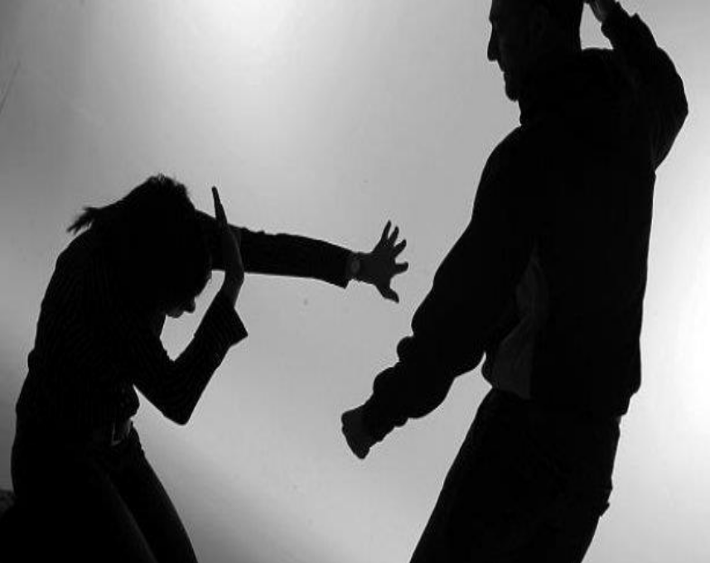
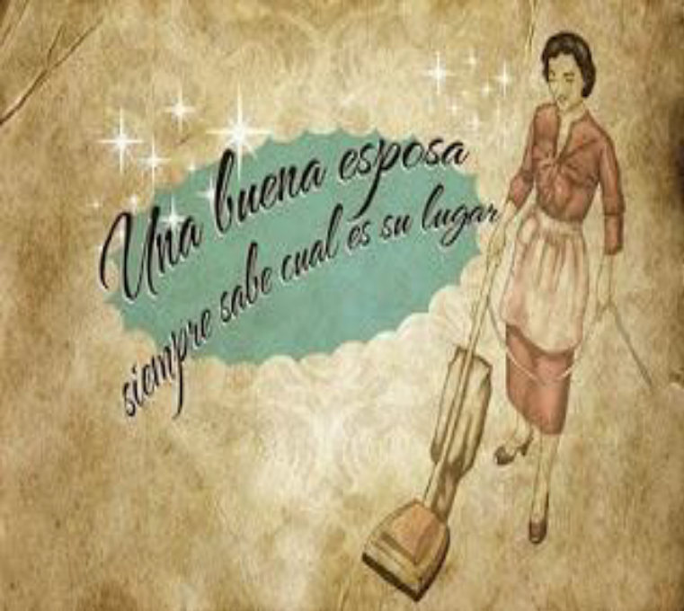
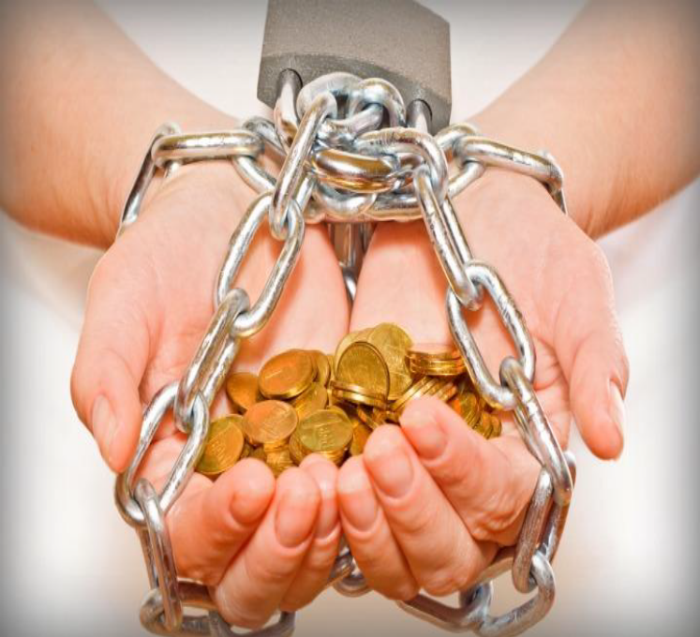
Psicológica
TIPOS DE VIOLENCIA
Sexual
Digital
Física
Simbólica
Económica y patrimonial

Slide 14
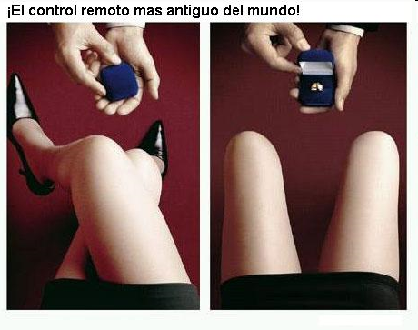
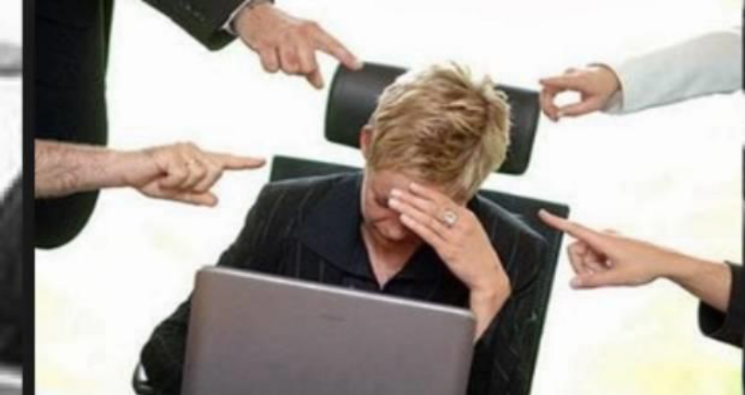
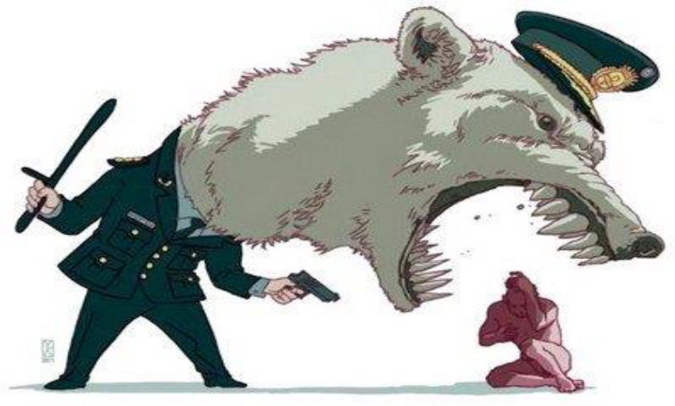
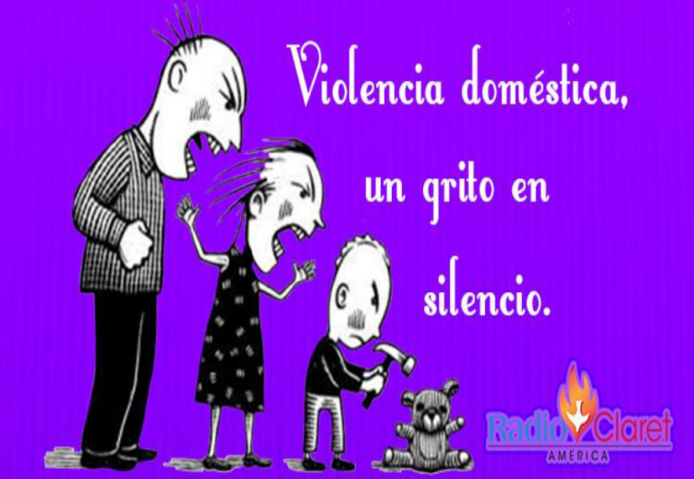
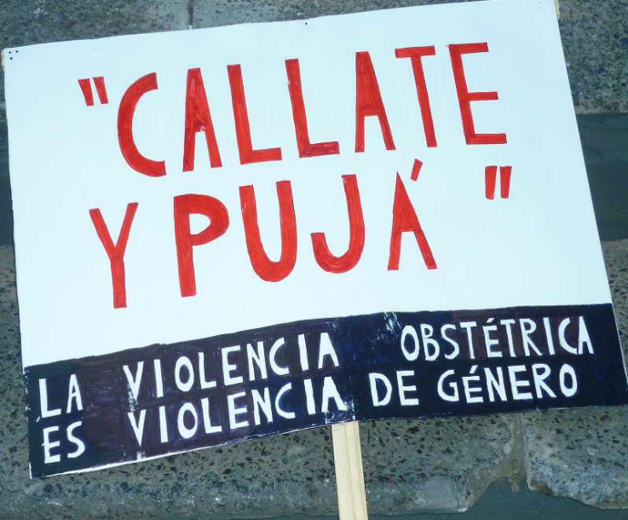
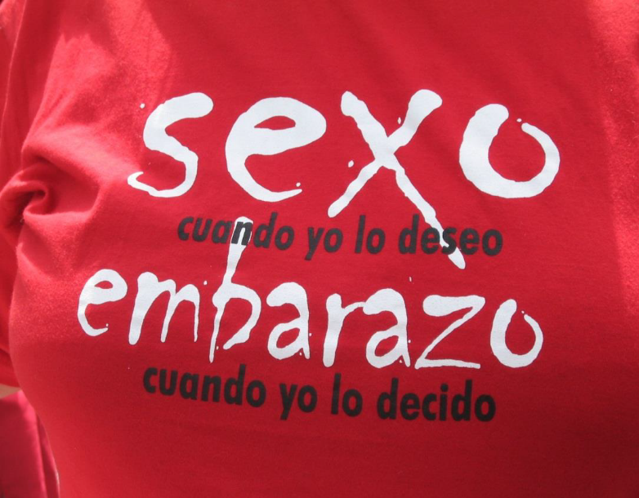
MODALIDADES DE VIOLENCIA
Mediática
Laboral
Institucional
Doméstica
Obstétrica
Contra la libertad reproductiva

Slide 15
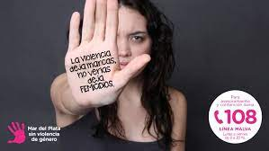
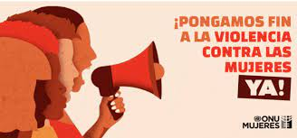
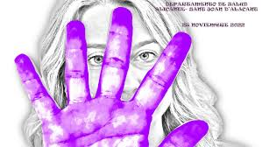


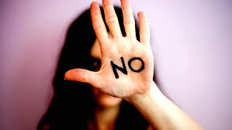
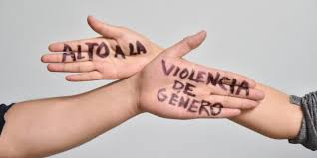
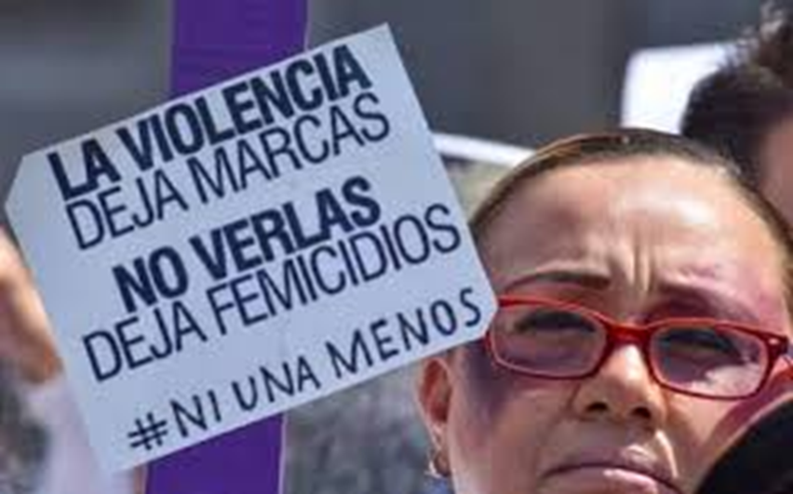
¿QUÉ PODEMOS HACER?

Slide 16
Bases legales
Apoyo gubernamental e institucional
Capacitación
Campaña de comunicación

Slide 17

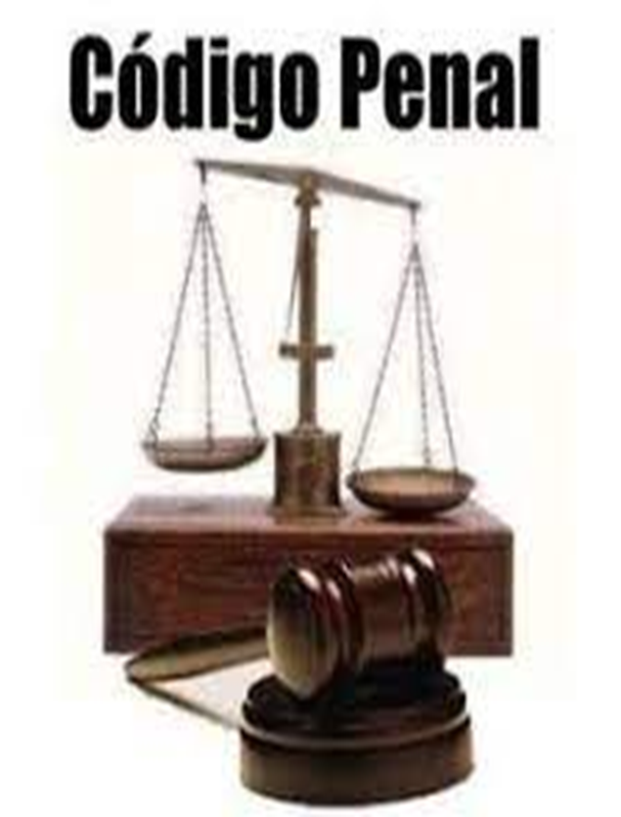


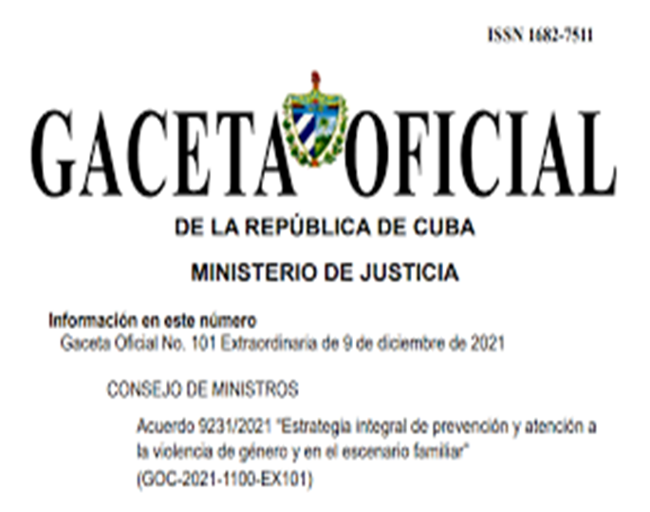
BASES LEGALES
JUSTICIA EN CLAVE DE GÉNERO

Slide 18
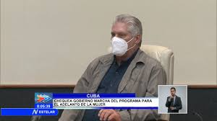
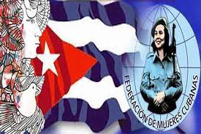
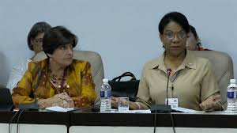
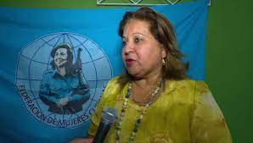
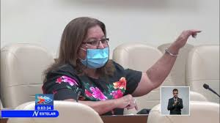
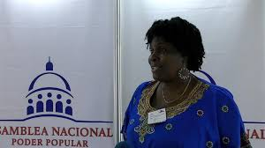
Apoyo gubernamental e institucional
Basado en estrategias de trabajo de directivos desde el apoyo gubernamental y el Código del trabajo.
Encuentros entre directivas y la FMC con el objetivo de fortalecer sus capacidades de liderazgo y lograr su participación en los espacios de toma de decisiones.

Slide 19

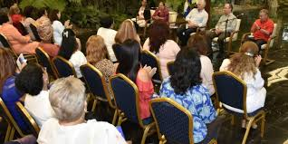
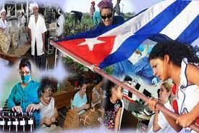
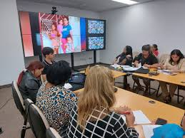
Capacitación
El fomento de las competencias del personal es la piedra angular de la capacidad de todo centro para abordar ética y eficazmente la violencia contra las mujeres y las niñas.
sensibilizar a trabajadores y directivos sobre las cuestiones relativas a la violencia contra las mujeres.
capacitación complementaria y permanente.
apoyo permanente para gestionar los problemas del trabajo con las supervivientes.
Celebrar convenios de apoyo permanente con instituciones con experiencia en esferas como la psicología y el derecho.

Slide 20
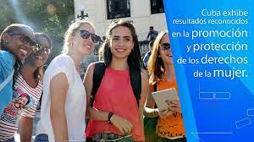
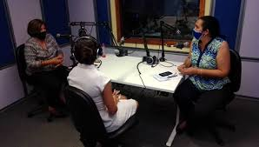
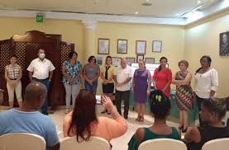
Campaña de comunicación
La campaña ÚNETE para poner fin a la violencia contra las mujeres es una iniciativa plurianual que tiene por objetivo prevenir y eliminar la violencia contra las mujeres y las niñas en todo el mundo.
El tema global para el año 2024 “Financiar los derechos de las muejres: acelerar la igualdad”.
Mídete, campaña cubana por la no violencia, está dirigida en la actualidad a que niños, niñas y adolescentes aprendan a reconocer la violencia en sus comunicaciones digitales.
Eres más…
Evoluciona…

Slide 21
Comunicar
las violencias no solo en días de campaña
VIOLENCIA CONTRA LA MUJER
Es un problema de salud,
un problema social,
un problema de derechos.

Slide 22
